Slide 1
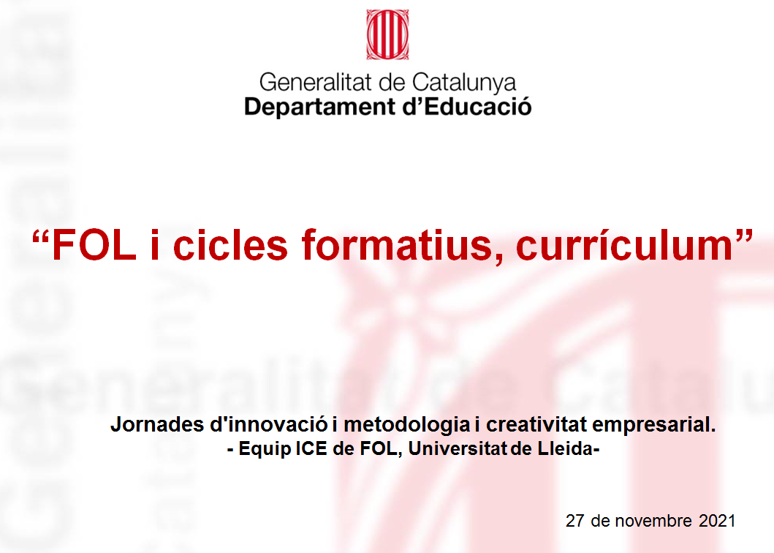

Slide 2

1
Nou currículum dels cicles formatius, canvis en l’àrea de FOL.
TEMES A TRACTAR:
2
Participació del professorat de FOL en el mòdul de síntesi (CFGM) i projecte (CFGS).

Slide 3
Quins canvis s’han produït en l’Àrea de FOL?
1.
2.
Assignació de 33 hores en el mòdul de síntesi/projecte, al professorat de l’especialitat 505, Formació i orientació laboral.
La UF1 del mòdul de FOL, Incorporació al treball, passa a tenir 33 hores.
Ordre EDU/186/2021, de 23 de setembre, de modificació de diversos decrets i ordres pels quals s'estableix el currículum dels cicles formatius de formació professional inicial.

Slide 4

1.
La UF1 del mòdul de FOL, Incorporació al treball, passa a tenir 33 hores.
Els resultats d'aprenentatge (RA), els criteris d'avaluació (CA) i els continguts de la UF1 continuen sent els establerts al currículum dels estudis corresponents.
2

Slide 5

2.
Assignació de 33 hores en el mòdul de síntesi/projecte, al professorat de l’especialitat 505, Formació i orientació laboral.
Aquesta assignació permet desenvolupar, de manera integrada en les activitats d'ensenyament-aprenentatge que es dissenyin junt a la resta de professorat del mòdul, coneixements relacionats amb l' àrea de FOL.
2

Slide 6
FOL
Gestió d’equips de treball i conflictes.
Orientació acadèmica i professional.
Àrea de FOL:
Drets i obligacions que derivades de les relacions laborals.
Seguretat Social.
EIE
Prevenció de riscos
laborals.
Esperit emprenedor
i creació d'empreses.

Slide 7
El mòdul de Síntesi o Projecte:
Els mòduls professionals de síntesi i de projecte persegueixen l’objectiu d’integrar les diferents capacitats clau i les competències professionals, personals i socials, considerant els aspectes laborals, l’exercici professional i la gestió empresarial.
1
S’imparteix a segon curs del cicle formatiu.
Les activitas proposades han de donar resposta als resultats d’aprenentatge (RA) del mòdul professional de Síntesi o Projecte, del curriculum corresponent a cada cicle formatiu. L’avaluació es farà en funció d’aquests RA.
2
Si es possible en el seu disseny, s'han de tenir en compte els interessos i necessitats de l’alumnat i l’activitat pràctica que es desenvolupa a l’empresa (FCT).
3

Slide 8
Coordinació entre el professorat del MP/S i si es possible, participació del professorat de les diferents especialitats que formen part de l’equip docent
4
Plantejament de Reptes: de caràcter globalitzador, a partir de propostes d'empreses, de creació d'empreses...
5
6
Metodologies actives: ABP, estudi de casos, design-thinking...
7
Treball en equip i defensa final del projecte.

Slide 9
Què pot aportar l’àrea de FOL al mòdul de Síntesi o projecte ?
  Perspectiva global sobre el món empresarial i el mercat de treball.
  Coneixements sobre gestió d’equips.
  Eines per a la gestió i execució de projectes.
  Igualtat d’oportunitats entre homes i dones.
  Visió sostenible, responsabilitat empresarial o corporativa (RSC/E) i els objectius de desenvolupament sostenible (ODS) aplicats als projectes.
  Gestió de les capacitats clau: capacitat de treball en equips, lideratge, habilitats comunicatives ...

Slide 10


Idees per dissenyar activitats desde l’àrea de FOL:
  Gestió dels equips de treball: creació d’equips, organització de tasques i assignació de rols, gestió de conflictes….
  Disseny i implementació del projecte: creació de la idea, personal necessari (perfil professional, condicions laborals segons conveni…), avaluació de riscos laborals, viabilitat, estudi de mercat, RSC, ODS...
  Orientació acadèmica i professional: IPOP, capacitats clau ...
  Presentació del projecte: habilitats comunicatives, organització del guió de l’exposició…
  Altres…

Slide 11
Per acabar:
  Existeix un ventall molt ample de possibilitats per incloure l’àrea de FOL. Aquí solament s’han esmentat unes quantes.
  L’equip de professorat que imparteix aquest mòdul serà l’encarregat de dissenyar el contingut del mateix, tenint en compte qüestions com les característiques del seu alumnat i centre, el perfil professional, les necessitats de les empreses del sector, etc.
  El professorat de FOL forma part d’aquest equip i la seva visió i coneixements són importants per crear i gestionar projectes innovadors, eficaços i significatius per l’aprenentatge de l’alumnat de cicles formatius.

Slide 12

Dades de contacte:
Anabel Valero
Assessora tècnica docent
Servei d'Ordenació de la Formació Professional Inicial
Direcció General de Formació Professional
Departament d'Educació
Correu electrònic: avaler8@xtec.cat

Slide 13


Slide 14

Torn obert de paraula.

